Slide 1

Εικόνα
Notes:
[Sources]
- Πρότυπο: A4.M2 Πολυμέσα-Ήχος(2).pptx
[/Sources]

Slide 2
Στόχοι σημερινού μαθήματος
Να μετατρέπουμε μια εικόνα σε ασπρόμαυρη
Να τονίζουμε μια περιοχή με τη μέθοδο του αποκορεσμού
Να χρησιμοποιούμε layers και Alpha Channel για επιλεκτικό χρώμα
Να αλλάζουμε τις αποχρώσεις μιας επιλεγμένης περιοχής
Notes:
[Sources]
- Θεωρία: pliroforiki_a_lykeiou_simeioseis_2023_2024(2).pdf, σελ. 79–82
[/Sources]

Slide 3
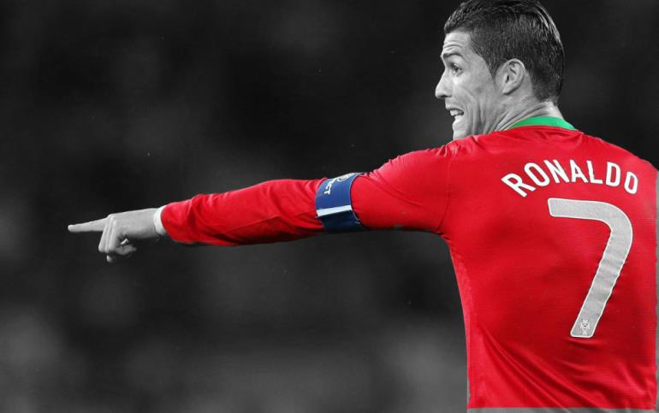
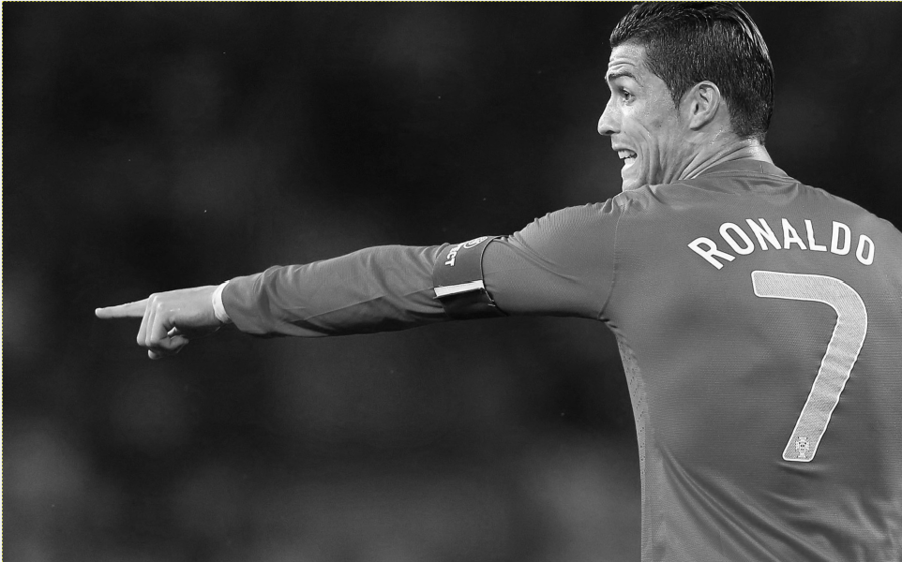
Αφαίρεση χρωμάτων
Ανοίγουμε την εικόνα στο GIMP.
Layer → Duplicate Layer
Colors → Desaturate
Το επάνω layer γίνεται ασπρόμαυρο, ενώ το αρχικό παραμένει έγχρωμο.
Notes:
[Sources]
- Θεωρία: pliroforiki_a_lykeiou_simeioseis_2023_2024(2).pdf, σελ. 81
- Ασκήσεις: pliroforiki_a_lykeiou_tetradio_ergasion_2023_2024(2).pdf, σελ. 59
[/Sources]

Slide 4
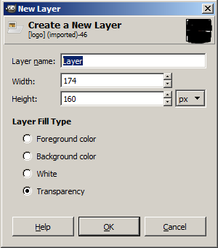
Layers και Alpha Channel
Το αντίγραφο του layer βρίσκεται πάνω από την αρχική εικόνα.
Layer → Transparency → Add Alpha Channel
Το Alpha Channel επιτρέπει τη διαφάνεια.
Με το σβηστήρι αφαιρούμε το γκρίζο και εμφανίζεται το χρώμα του κάτω layer.
Notes:
[Sources]
- Θεωρία: pliroforiki_a_lykeiou_simeioseis_2023_2024(2).pdf, σελ. 81
[/Sources]

Slide 5
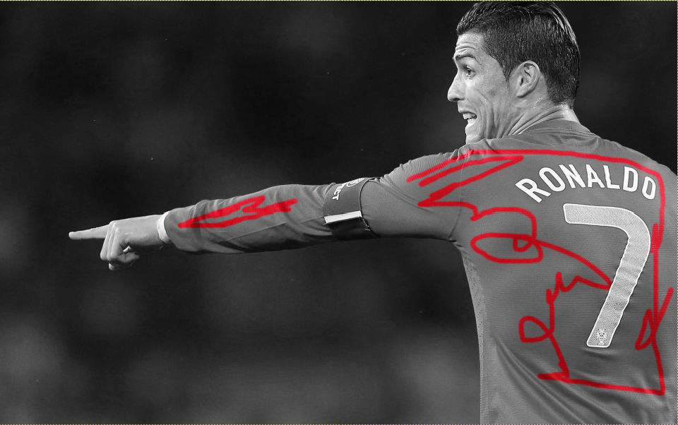
Επιλεκτικό χρώμα
Notes:
[Sources]
- Ασκήσεις: pliroforiki_a_lykeiou_tetradio_ergasion_2023_2024(2).pdf, σελ. 59
[/Sources]

Slide 6
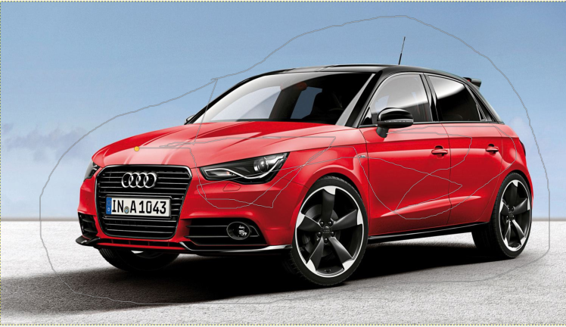

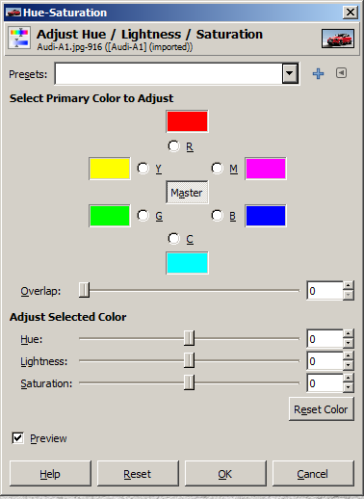
Αλλαγή απόχρωσης μιας επιλεγμένης περιοχής
Με το Foreground Select σχεδιάζουμε χονδρικά γύρω από το αντικείμενο.
Βουρτσίζουμε πάνω στα χρώματα που θέλουμε να επιλεγούν.
Πατάμε Enter για να ολοκληρωθεί η επιλογή.
Colors → Hue–Saturation για το νέο χρώμα.
Notes:
[Sources]
- Θεωρία: pliroforiki_a_lykeiou_simeioseis_2023_2024(2).pdf, σελ. 80 και 82
[/Sources]

Slide 7
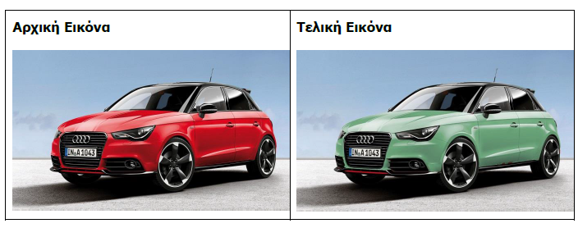
Αλλαγή απόχρωσης

Slide 8
Ολοκλήρωση επεξεργασίας
Select → None
Αφαιρούμε τη γραμμή επιλογής πριν ελέγξουμε το αποτέλεσμα.
File → Save
Αποθηκεύουμε το έργο ώστε να διατηρούνται τα layers.
Ελέγχουμε ότι άλλαξε μόνο η περιοχή που επιλέξαμε.
Notes:
[Sources]
- Ασκήσεις: pliroforiki_a_lykeiou_tetradio_ergasion_2023_2024(2).pdf, σελ. 59–60
[/Sources]

Slide 9
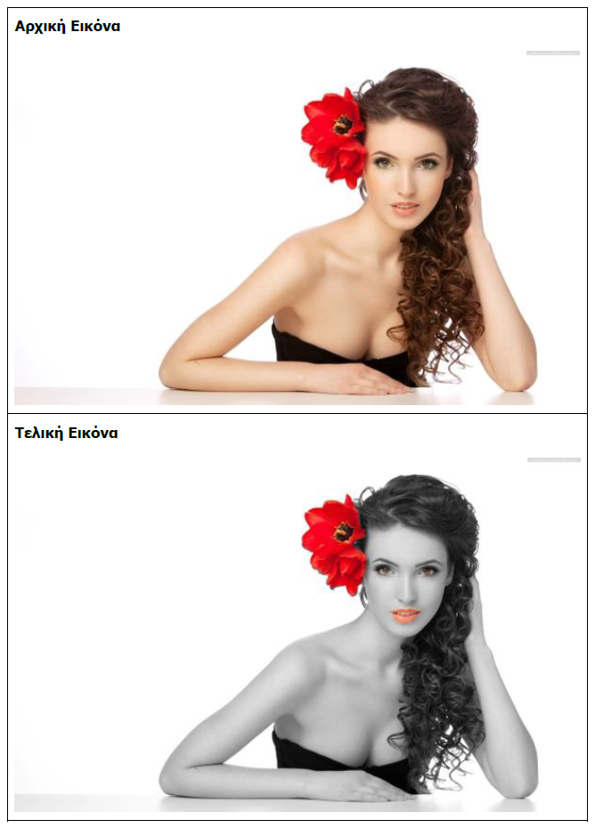

Slide 10
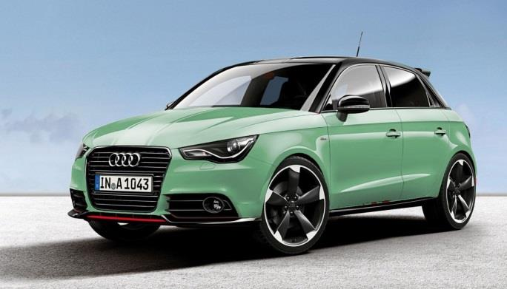
Ασκήσεις
Στην τάξη – Φύλλο Εργασίας A.4.M6 (σελ. 59–60)
Δραστηριότητα Α
Ronaldo.jpg: επιλεκτικό χρώμα
Δραστηριότητα Β
audi.jpg: αλλαγή απόχρωσης
Notes:
[Sources]
- Ασκήσεις: pliroforiki_a_lykeiou_tetradio_ergasion_2023_2024(2).pdf, σελ. 59–60
[/Sources]

